Slide 1
Stekken
Bladstek
Topstek/kopstek,
Tussenstek,
Stengelstek (winterstek),
Wortelstek

Slide 2
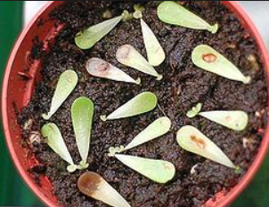
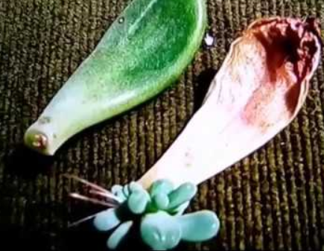
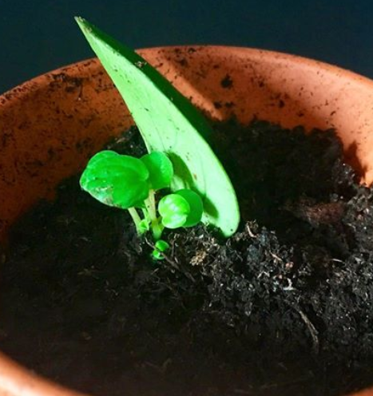
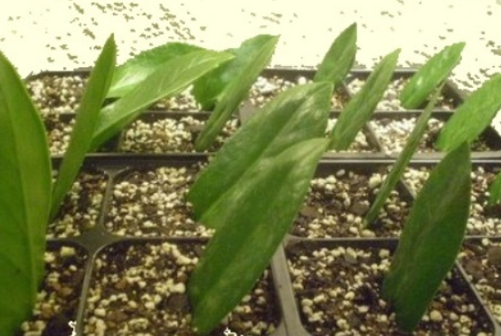
Bladstek:
Echeveria Peperomia

Slide 3
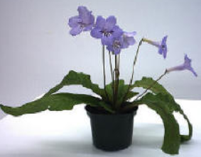
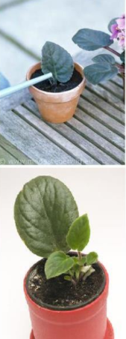
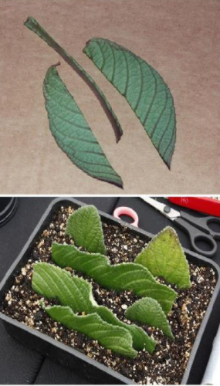
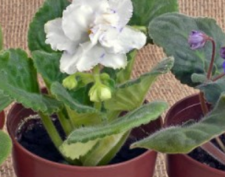
Streptocarpus
Saintpaulia

Slide 4
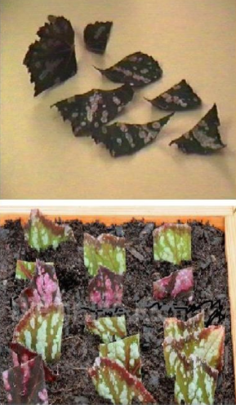
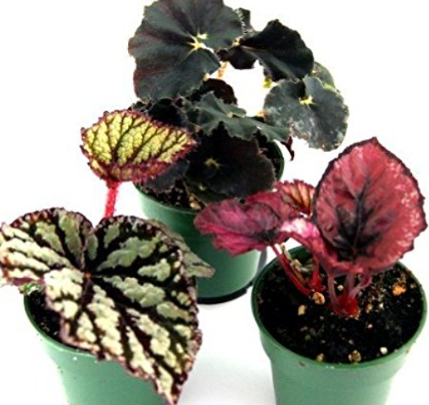
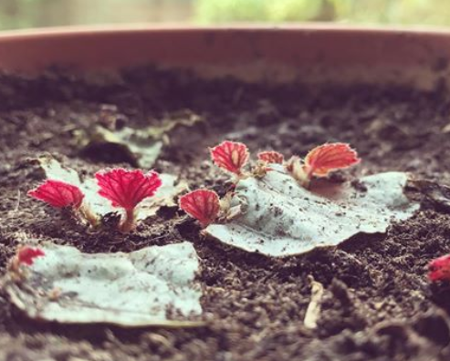
Begonia Rex Bladstek:
stek van een blad; een
heel blad of een deel
van het blad

Slide 5
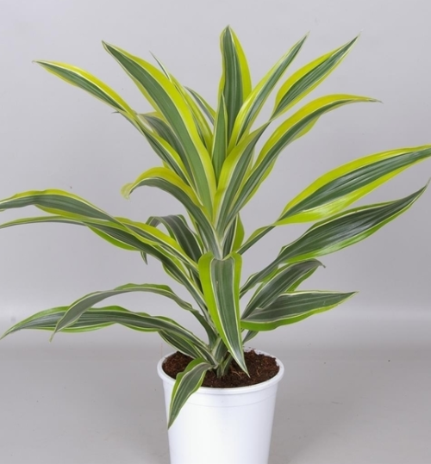
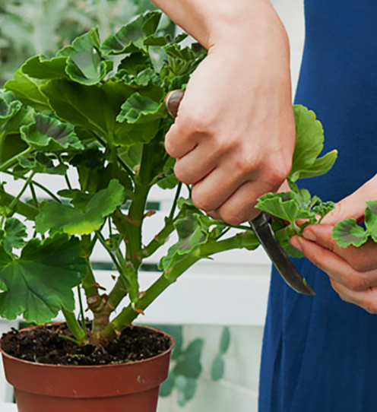
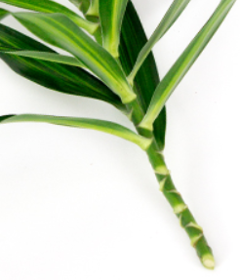
Topstek / kopstek:
Stuk stengel met aantal blad(paren) en de kop.
Van zijscheuten = kopstekken (meerdere X)
Eindkop van moerplant = topstek (1x)

Slide 6
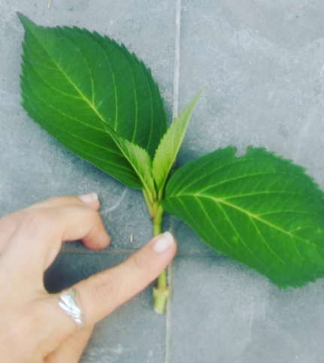
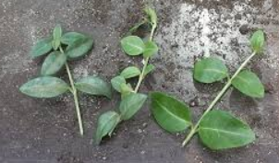
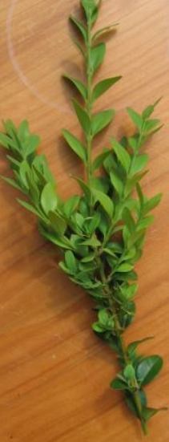
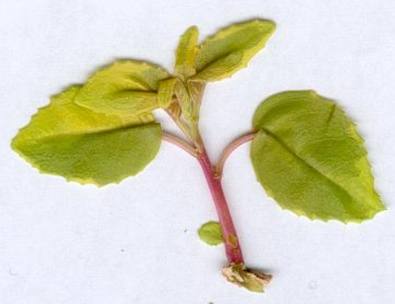
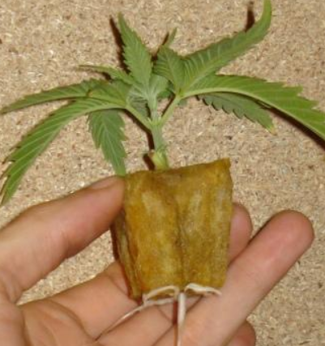

Slide 7
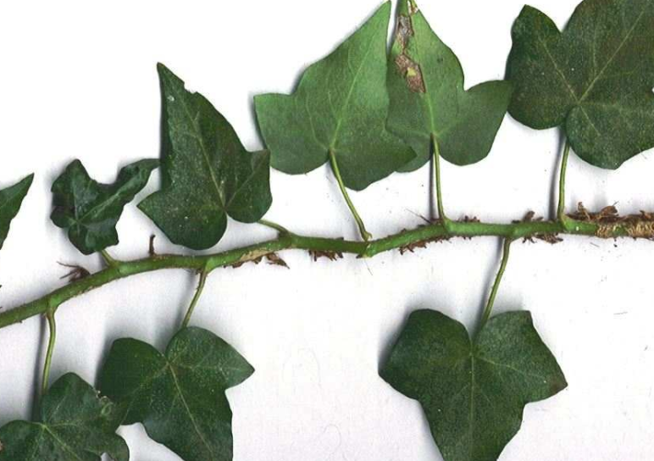
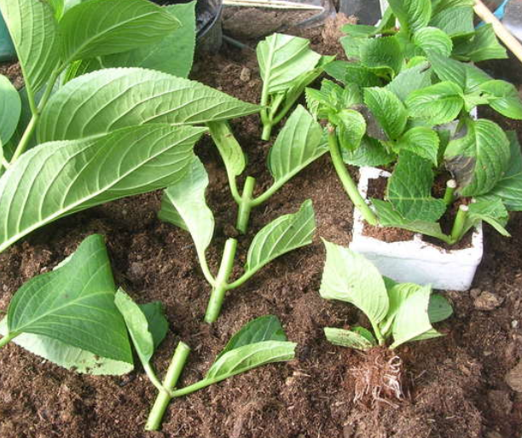
Tussenstek:
Hedera
Hydrangea

Slide 8
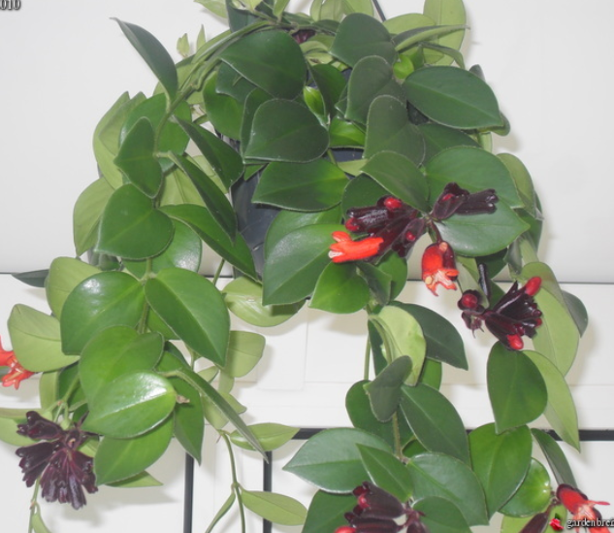
Tussenstek:
Stek van een stuk stengel, met blad, zonder kop

Slide 9
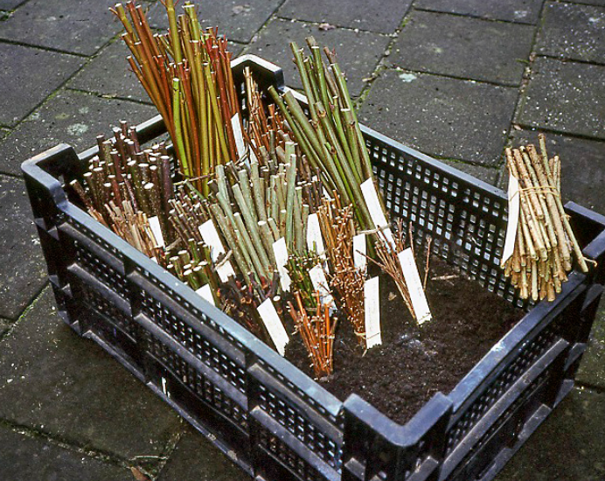
Stengelstek (winterstek):
Stukken stengel (1 jarige houtachtige takken) zonder blad
Bundelen en onderste deel in vochtige grond plaatsen.
Stekken in wintermaanden (okt./febr.)
Ook wel houtstek genoemd

Slide 10
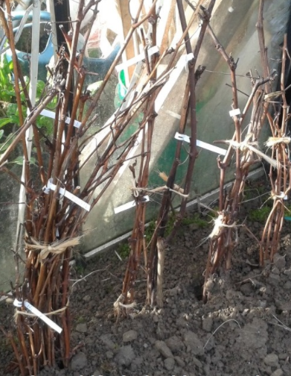
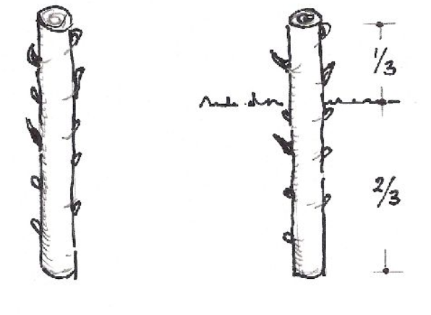
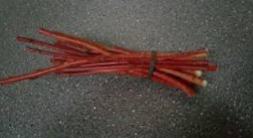
Voorbeelden:
Cornus, Vitis, Forsythia, Budleia

Slide 11
Wortelstek
Stukjes van de wortel van een plant op vochtige grond leggen en er een klein laagje grond overheen strooien.
Vaak toegepast bij vaste planten

Slide 12
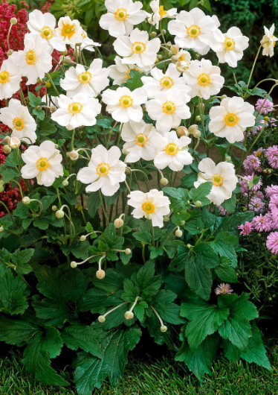
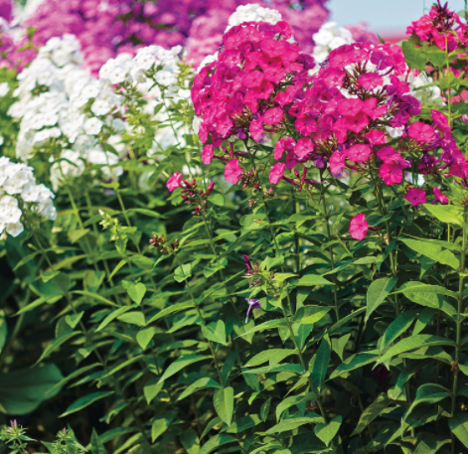
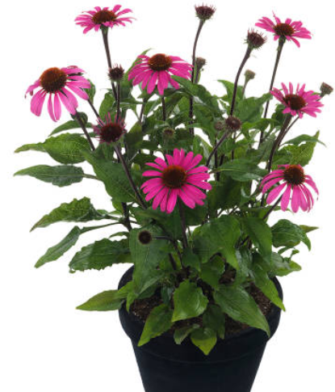
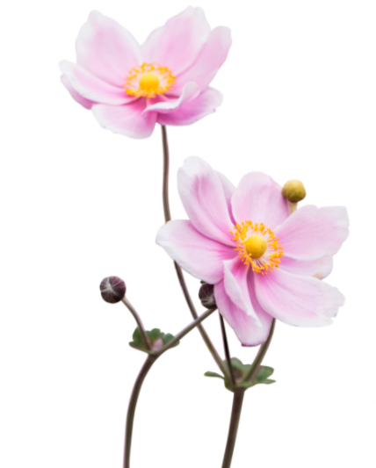
Phlox (Paniculata Gr)
Anemone hybrida
Echinacea

Slide 14
